Slide 1
Casting
Mudança de tipo de dado
Edson de Oliveira
Instagram | Tiktok: @BeabaProgramacao
Youtube: @BeabaDaProgramacaoEds

Slide 2
Casting
Apesar de utilizar os tipos de dados, o Python não é uma linguagem fortemente “tipada”, ou seja, não precisamos definir o tipo da variável antes de usá-la e o seu tipo pode ser modificado durante o programa
Seguem os tipos utilizados pelo Python
int(valor) → muda o valor para inteiro
float(valor) → muda o valor para real
str(valor) → muda o valor para texto
bool(valor) → muda o valor para lógico
Em outras linguagens, todos os outros tipos existentes são derivados destes 4.
Edson de Oliveira
Instagram | Tiktok: @BeabaProgramacao
Youtube: @BeabaDaProgramacaoEds

Slide 3

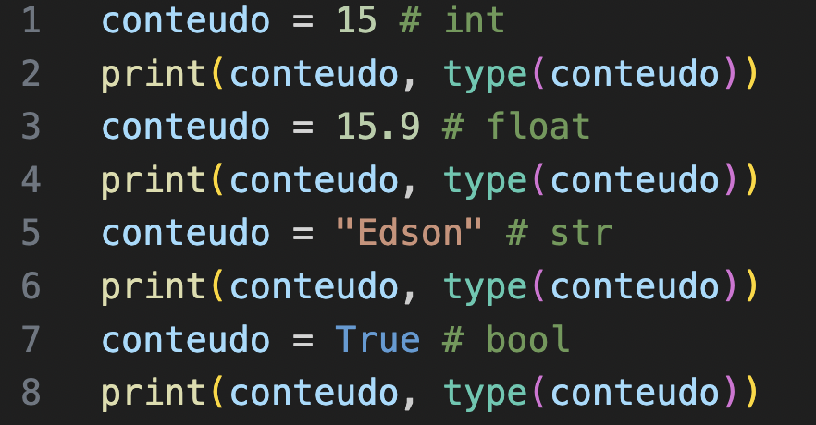
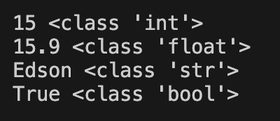
Casting
Veja o exemplo abaixo:
Code
A função ’type()’ exibe o tipo atual da variável
Output
A variável conteúdo teve o seu tipo modificado de int para float, str e bool, respectivamente, como mostra o output.
Edson de Oliveira
Instagram | Tiktok: @BeabaProgramacao
Youtube: @BeabaDaProgramacaoEds

Slide 4
Casting
Problemas de linguagens fracamente tipadas.
Casting é um mecanismo utilizado no Python para garantir harmonia entre diferentes tipos de dados, seja na manipulação de variáveis ou no armazenamento em dispositivos, como um banco de dados.
A possibilidade de alterar tanto o conteúdo quanto o tipo de uma variável, recurso permitido pelo Python, pode gerar erros de exceção se não for usada corretamente.
Edson de Oliveira
Instagram | Tiktok: @BeabaProgramacao
Youtube: @BeabaDaProgramacaoEds

Slide 5
Operadores Aritméticos
Vídeos sugeridos:
https://www.instagram.com/reel/DNmO5IKMjAT/?igsh=ZDJtNGpzeHlpanc2
https://www.instagram.com/reel/DM_s1JNsdrl/?igsh=aWk1MTl5ZTZ3YWxm
https://youtu.be/P-Vuq4HE2Iw?si=XLraPozdSmpUt8sN
https://youtu.be/neqzbCZjMqs?si=PcDbEubEzuhdMjhb
Edson de Oliveira
Instagram | Tiktok: @BeabaProgramacao
Youtube: @BeabaDaProgramacaoEds

Slide 6
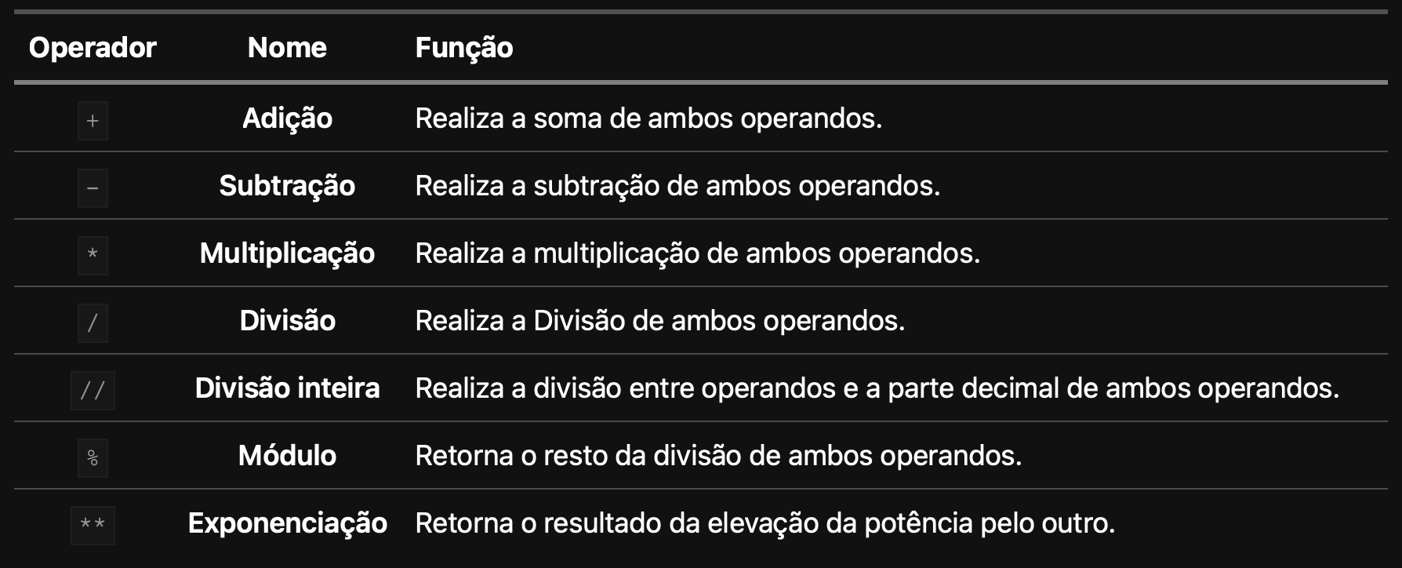
Operadores Aritméticos
A matemática tem os seus operadores, da mesma forma a linguagem de
programação. Alguns são exclusivos, outros coincidem ou não.
Assim como na matemática, os operadores tem precedência e esta se divide em três níveis, segue a ordem:
**
//, %, / e * (caso em uma expressão tenham mais de um resolva o que vier primeiro)
+ e -
Edson de Oliveira
Instagram | Tiktok: @BeabaProgramacao
Youtube: @BeabaDaProgramacaoEds

Slide 7
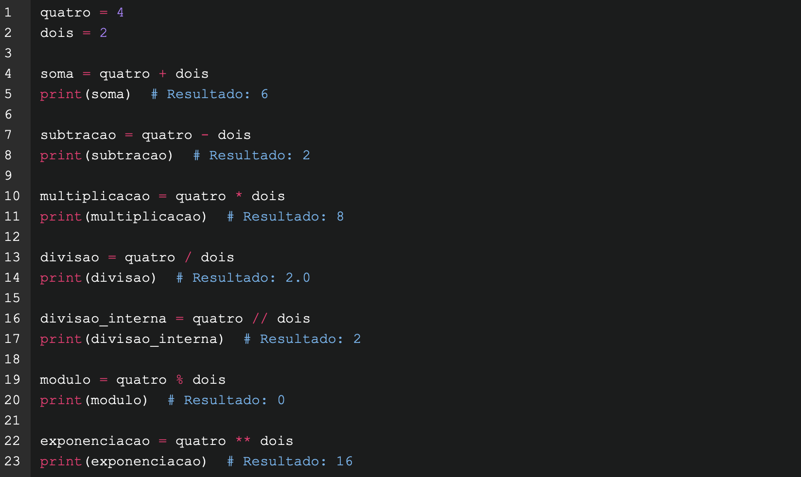
Operadores Aritméticos - Exemplos
Segue a aplicação de alguns exemplos:
Edson de Oliveira
Instagram | Tiktok: @BeabaProgramacao
Youtube: @BeabaDaProgramacaoEds

Slide 8
Casting
Exercícios:
Considere as variáveis abaixo com os seguintes valores:
a = 10, b = 5, c = 3, d = 20.5, e = 7.5, f = 0.75, g = “Python” e h = “Lógica de programação”, i = 2.5
Analise as expressões abaixo e mostre os resultados em resp para cada cálculo:
a) Antes, responda quais os tipos identificados nas variável acima?
b) resp = a – b + c
c) resp = d + e - f
d) resp = g + h
e) resp = a * b / c
f) resp = a % b // c
g) resp = d // e % f
h) resp = a + d / c – f
i) resp = h + g + ‘.’
j) resp = c % a + d // e
k) resp = c // (a + d) % e
l) resp = str(d) + g
m) resp = str(i) + str(d) + str(5) + h
n) resp = a / int(i) + float(i)
Edson de Oliveira
Instagram | Tiktok: @BeabaProgramacao
Youtube: @BeabaDaProgramacaoEds

Slide 9
Operadores aritméticos:
Pratiquem sábado a noite
Considere as variáveis abaixo e os seus respectivos conteúdos:
a = 10 x = 6.5
b = 2 y = 2.7
c = 3 z = 4.0
Analise as expressões abaixo de diga qual o valor de resp:
1. resp = a + b * c .....................................................
2. resp = a * b + c .....................................................
3. resp = a % b + 10 % c .....................................................
4. resp = a // b + 10 // c .....................................................
5. resp = x % c - y % b .....................................................
6. resp = a % b + y // z .....................................................
7. resp = (x + y) * (b + c) .....................................................
8. resp = a / c * b ** c .....................................................
9. resp = (b % a) - (b // c) .....................................................
10. resp = x + b * a / b - y .....................................................
Edson de Oliveira
Instagram | Tiktok: @BeabaProgramacao
Youtube: @BeabaDaProgramacaoEds

Slide 10



BeabaProgramAcao
Prof. Edson de Oliveira
@BeabaProgramAcao
@BeabaDaProgramacaoEds

